Slide 1
Проект по технологиям сетевого программирования
Выполнили студенты группы 6302:
Шелудько Полина, Ялюхов Александр

Slide 2

Концепция приложения
Планируется веб-приложение для онлайн записи на груминг и управление салоном. Пользователи смогут записываться на услуги, просматривать цены, выбирать мастеров, а администраторы – управлять расписанием и клиентами.
Основные функции:
Онлайн запись клиентов
Каталог услуг с ценами
Просмотр и выбор мастеов
Личный кабинет администратора (расписание, клиенты, услуги)

Slide 3

Выбор стека технологий
Frontend
React.js – библиотека для создания интерфейса.
React Router – маршрутизация страниц.
Tailwind CSS– стилизация.
Axios – отправка запросов на сервер.
Backend
Spring – серверный фреймворк.
PostgreSQL– база данных.
Дополнительные инструменты
Git + GitHub – контроль версий.
Postman – тестирование API.
Swagger (OpenAPI) – документирование API.

Slide 4
Взаимодействие компонентов
Database (PostgreSQL)
Frontend (React)
Backend (Spring)

Slide 5
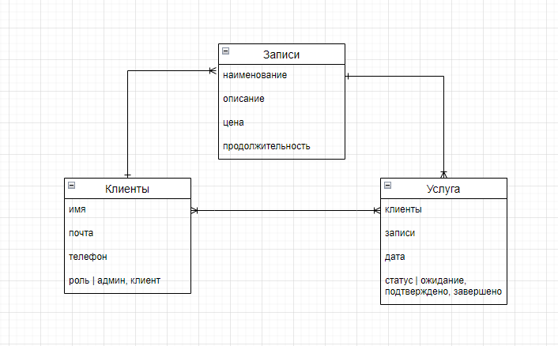
Схема базы данных

Slide 6

Спасибо за внимание!

